Slide 1


Gestion des séminaires d’un établissement (sujet 12)
République Islamique de Mauritanie
Honneur-Fraternité-Justice
Projet de base de données avancée
Présenté par :
Mohamed Abdel Wedoud Mohamed Beirouk, IE19283
Aichana Sid Ahmed Ahmed Zerrough IP 18116
Année universitaire : 2021-2022

Slide 2
PLAN
présentation du projet
Les fonctions, les procédures et les déclencheurs
Interface
Conception base de données
Hébérgement
Notes:
Analyse des besoins

Slide 3
Présentation du projet
1

Slide 4


Slide 5
Conception base de données :
2

Slide 6
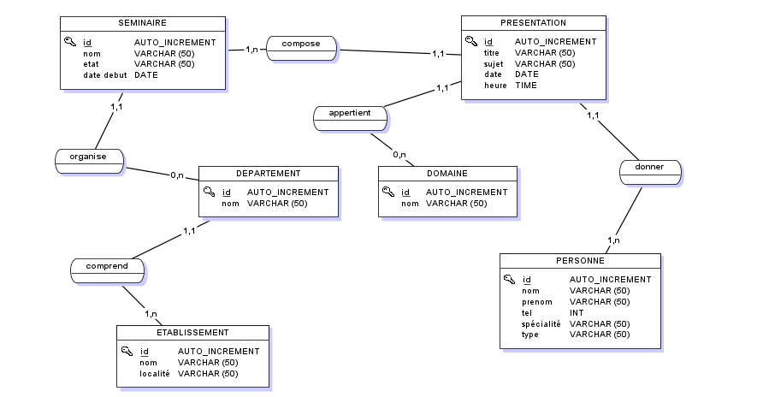

Slide 7
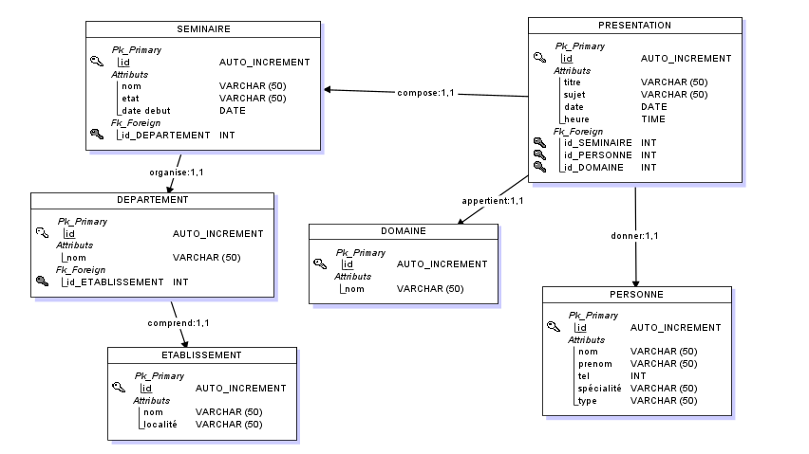

Slide 8
Les fonctions, les procédures et les déclencheurs
3

Slide 9
Les fonctions :
Fonction qui permette de retourner le nombre de ligne dans une table passé en paramètre.
Fonction qui permette de retourner le nombre des séminaires confirmés.
Les procédures :
Concernant le procédure d’insertion c’est un procédure générique qui prend le maximum nombre d’attributs possible
(INSERTDATA(NOMTABLE,param1,…..,param10) ).
Les déclencheurs :
Trigger pour contrôler la date du séminaire qu’elle dépasse pas une année.
Trigger pour l’impossibilité d’effectuer 3 présentation le même jour dans le même département.
Et des autres trigger pour le contrôle de données.

Slide 10
Hébergement
4

Slide 11
Hébergement :
https://apex.oracle.com/pls/apex/fyguhij/r/gestion-des-s%C3%A9minaires/

Slide 12
Interface et démonstration
5

Slide 13
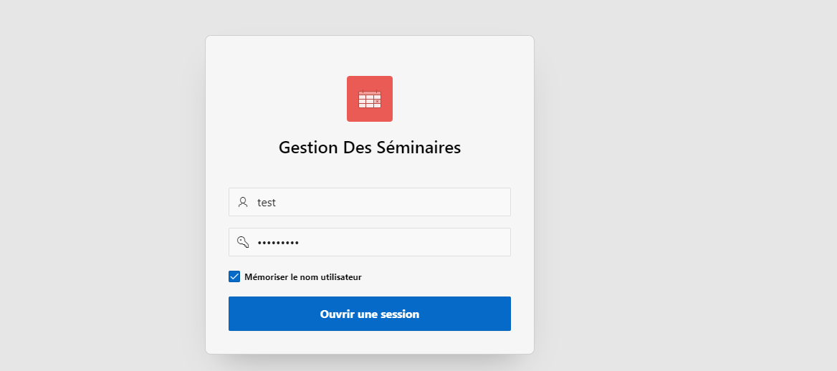

Slide 14
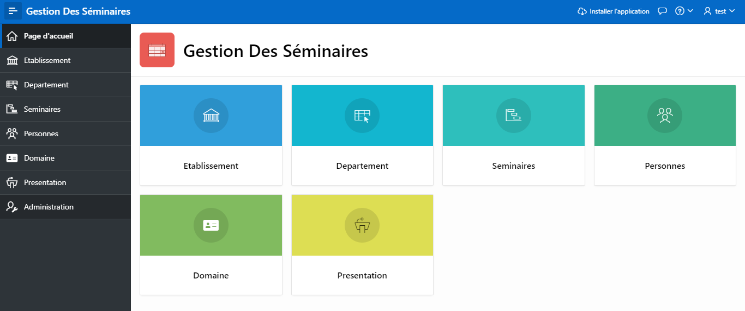

Slide 15
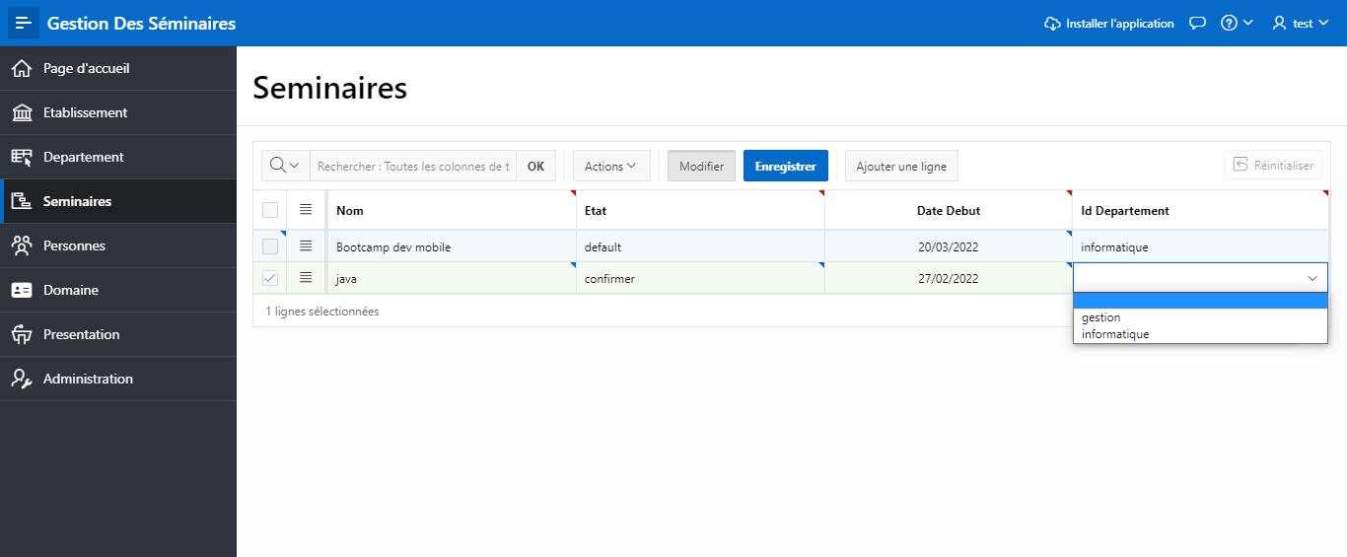

Slide 16
Merci pour votre attention

